Slide 1
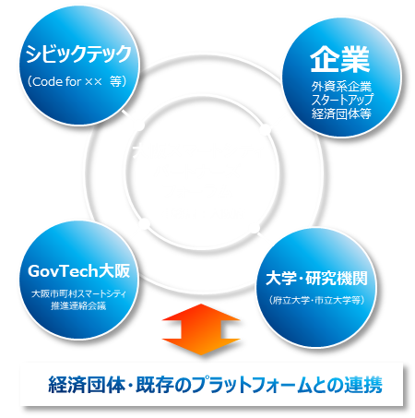
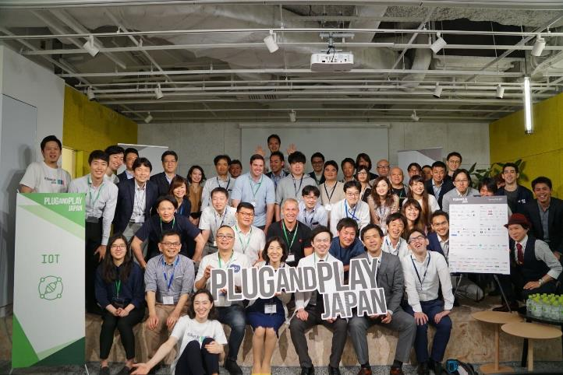
別紙
事業連携協定の具体的な実施事項
大阪スマートシティパートナーズフォーラムの参画促進及び府内市町村における社会課題の解決に向けた支援。
01
公民共同
大阪スマートシティパートナーズ
フォーラム参画企業募集への協力
パートナー企業に対して、８月設立予定の大阪スマートシティパートナーズフォーラムへの参画を促し、スマートシティ戦略の実現に向けた公民共同を推進。 また、パートナーズフォーラムでのアイデアソンの開催などにより、大阪のスマートシティ推進の機運醸成を図る。
02
社会課題の解決
スタートアップ支援を通じた府内市町村における社会課題の解決
少子高齢化や買い物弱者、ポストコロナ社会への対応などの地域における社会課題の解決に向けた取組を推進するため、府内市町村における社会課題の解決に向けた実証実験の実施。
03
情報共有
海外におけるスマートシティ関連の
優良事例の情報共有
海外拠点でのスマートシティ関連の優良事例について、大阪
スマートシティパートナーズフォーラムでのワークショップ等を
通じた情報共有。また、海外における公開可能な実績を大阪府へ紹介し、社会実装に向けた取組の推進を図る。

